Slide 1

Xác suất thống kê và xử lý số liệu thực nghiệm
Biên soạn: Võ Thị Thu Thủy
Bộ môn: Toán

Slide 2
Nhắc lại các phép đếm

Slide 3
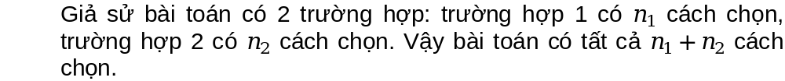
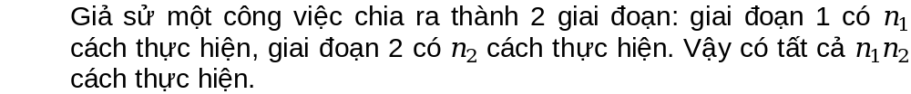

Slide 4
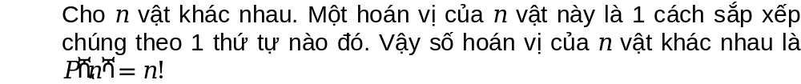
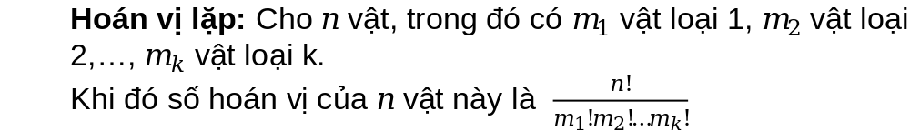

Slide 5
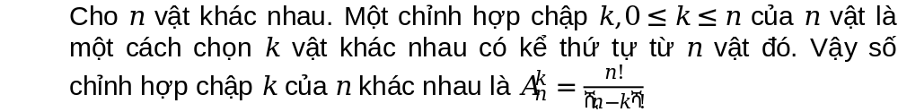
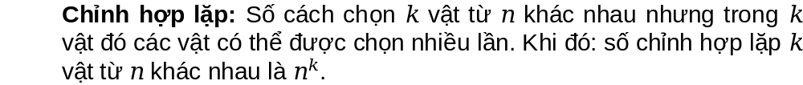

Slide 6
